Slide 1

CHÀO MỪNG CÁC CÔ ĐẾN DỰ GIỜ
TIẾT TOÁN 1
BÀI 14: KHỐI LẬP PHƯƠNG, KHỐI HỘP HÌNH CHỮ NHẬT
(Tiết 2)
Giáo viên: Nguyễn Thị Kim Huế-Lớp1D

Slide 2

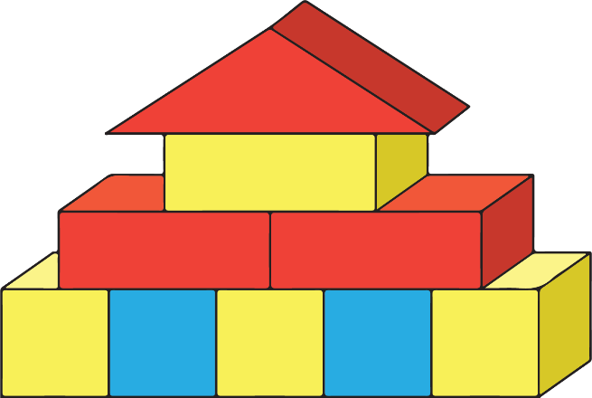
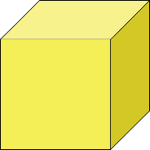
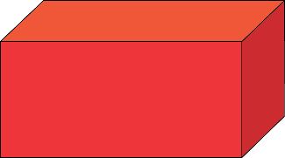
1. Bạn Mai xếp được hình dưới đây. Trong hình đó có:
5
?
2
?

Slide 3

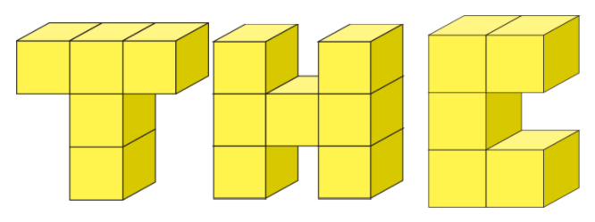
2. Dùng các khối lập phương nhỏ như nhau, bạn Việt xếp thành các chữ T, H, C như sau:
a) Chữ nào được xếp bởi nhiều khối lập phương nhất?
1
2
3
1
5
2
1
4
2
4
6
3
5
3
7
4
5

Slide 4
2.
b) Hai chữ nào được xếp bởi số khối lập phương bằng nhau?
1
2
3
1
5
2
1
4
2
4
6
3
5
3
7
4
5

Slide 5
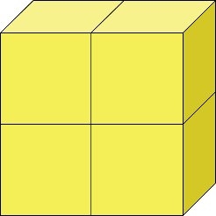
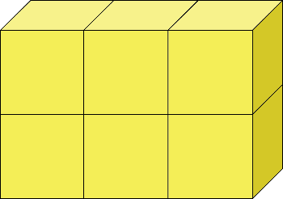
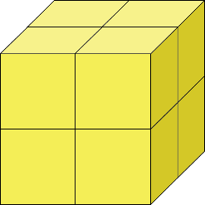
3. Các khối lập phương nhỏ như nhau được xếp thành các hình sau:
Khoanh tròn vào khối lập phương.
A
B
C

Slide 6
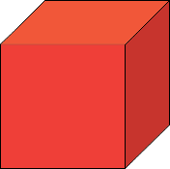
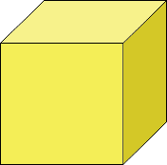
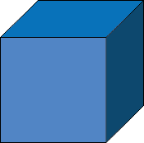



4. Hình khối thích hợp đặt vào dấu “?” là hình nào?
?
A.
B.
C.

